Slide 1

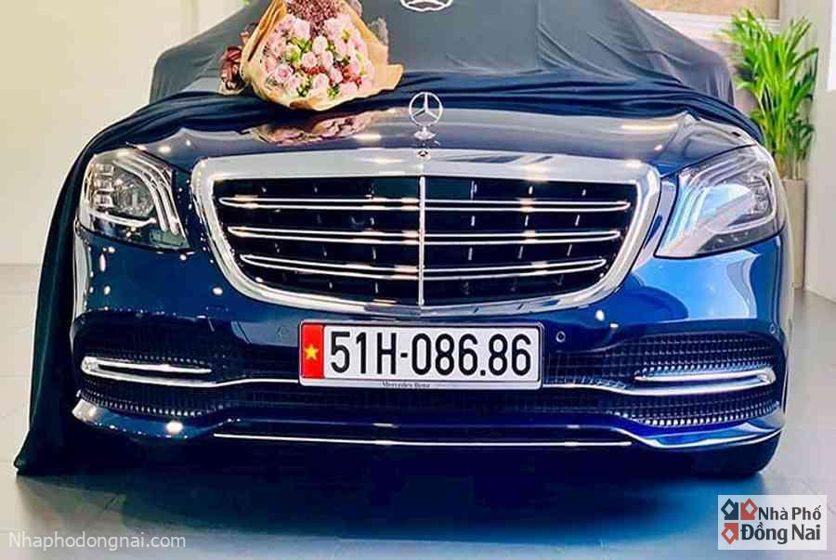
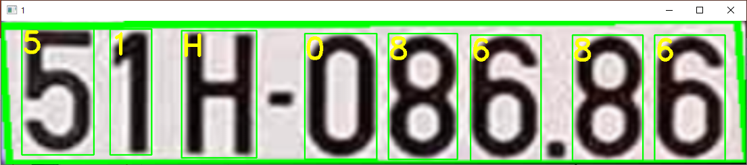
BÁO CÁO BÀI TẬP LỚN
HỌC PHẦN: THỊ GIÁC MÁY TÍNH
ĐỀ TÀI: XÂY DỰNG CHƯƠNG TRÌNH
NHẬN DẠNG BIỂN SỐ XE OTO
Xử lý
Ảnh ban đầu
Ảnh kết quả

Slide 2
Phần I. Giới thiệu bài toán
Phần II. Tổng quan bài toán
Phần III. Phương pháp giải quyết bài toán
Phần IV. Kết luận

Slide 3
Phần I. Giới thiệu bài toán
Nhiệm vụ
Tìm hiểu về biển số xe và hệ thống nhận dạng biển số xe
Công đoạn chính
Phát hiện vị trí và tách biển số xe
Phân đoạn kí tự trong biển số xe
Nhận dạng
kí tự

Slide 4
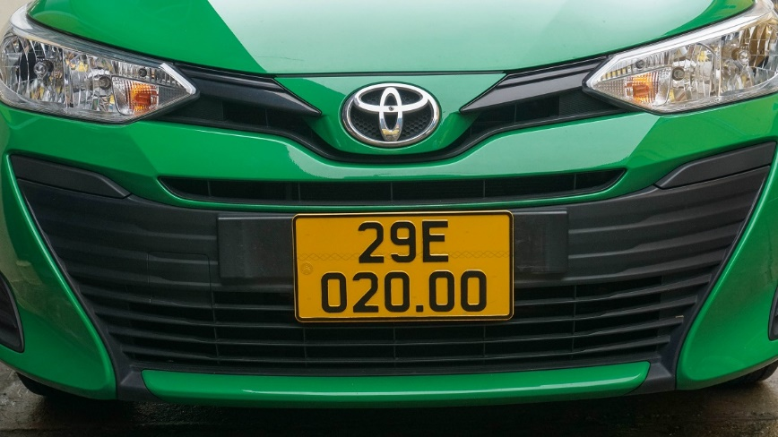
Phần I. Giới thiệu bài toán
3. Mục đích
Xây dựng chương trình có khả năng nhận diện và đọc nội dung biển số xe ô tô cả 2 loại biển: 1 hàng và 2 hàng với cả 2 sự lựa chọn: chọn ảnh có sẵn trong máy và đọc ảnh qua webcam.
Biển 1 hàng
Biển 2 hàng

Slide 5
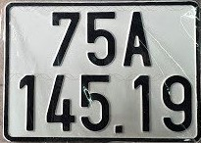

Phần II. Tổng quan bài toán
Biển số xe
Dựa trên kích thước chia làm 2 loại :
Loại biển số dài có chiều cao 110 mm, chiều dài 470 mm
loại biển số ngắn có chiều cao 200 mm, chiều dài 280 mm
Thông số ký tự:
Chiều cao của chữ và số: 80mm
Chiều rộng của chữ và số: 40mm

Slide 6
Phần III. Phương pháp giải quyết bài toán
Phát hiện vị trí và tách biển số xe
Phân đoạn kí tự trong biển số xe
Nhận dạng
kí tự

Slide 7

Phát hiện vị trí và tách biển số xe
Phần III. Phương pháp giải quyết bài toán

Slide 8
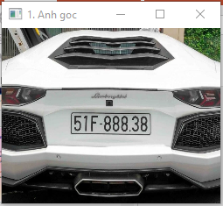
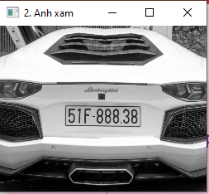
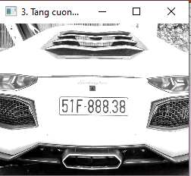
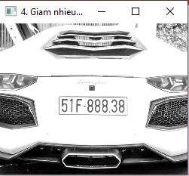
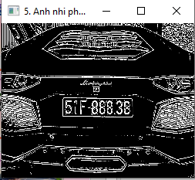
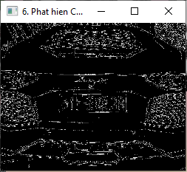
Phát hiện vị trí
Và tách biển số xe
Tiền xử lý
Làm nổi bật vùng
Tăng cường chất lượng
Nổi bật đối tượng và
Đặc điểm quan trọng
Tìm các cạnh trong ảnh

Slide 9
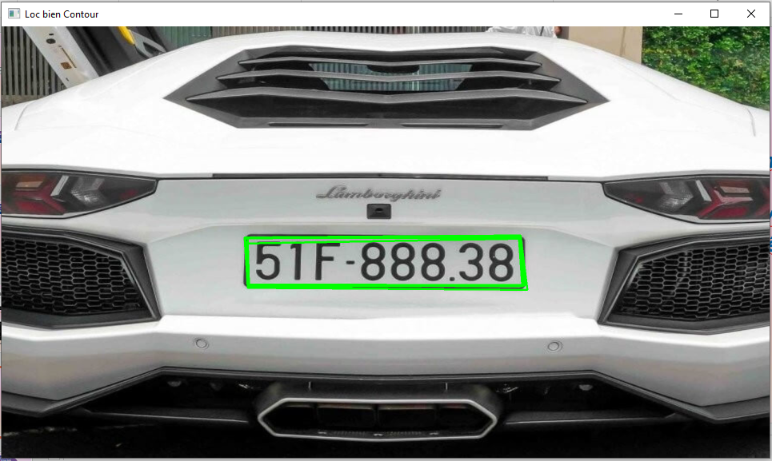
Phát hiện vị trí
Và tách biển số xe
Lọc biển số với contour
Contour là tập hợp các điểm tạo thành đường cong kín bao quanh một đối tượng nào đó
Opencv - Suzuki’s Tracing
Sau khi áp dụng sẽ ra rất nhiều đường contour
Áp dụng thông số biển xe -> lọc

Slide 10
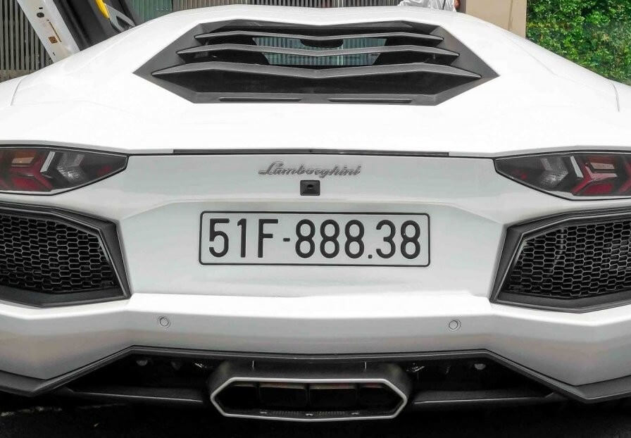
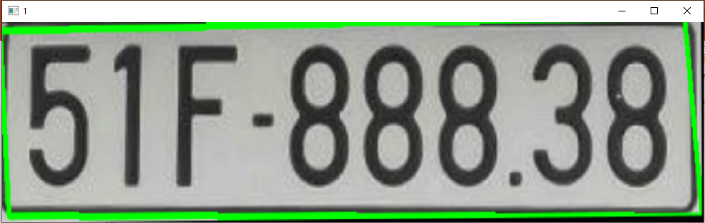
Phát hiện vị trí
Và tách biển số xe

Slide 11
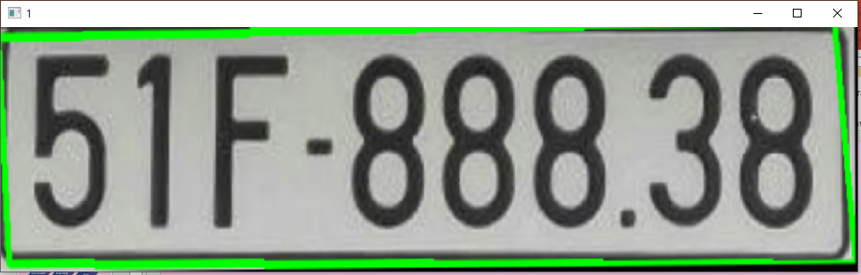
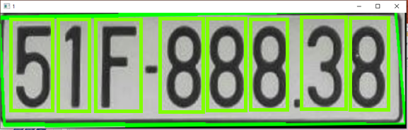
Phân đoạn kí tự trong biển số xe
Phần III. Phương pháp giải quyết bài toán

Slide 12
Phát hiện vị trí và tách biển số xe
Phần III. Phương pháp giải quyết bài toán
1. Hướng làm
Xoay biển số
Tìm vùng ký tự
Tách ký tự

Slide 13

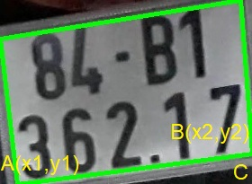
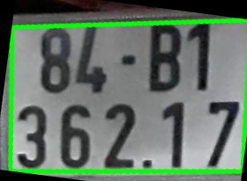
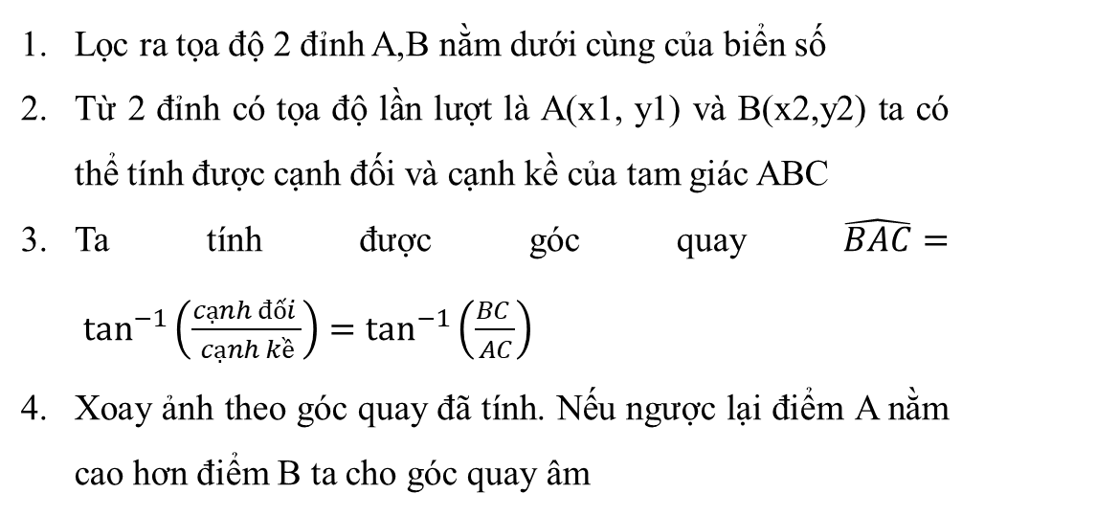
Phát hiện vị trí và tách biển số xe
Xoay biển số
Phần III. Phương pháp giải quyết bài toán
2. Xoay biển số
Lọc ra tọa độ 2 đỉnh A,B nằm dưới cùng của biển số
Từ 2 đỉnh có tọa độ lần lượt là A(x1, y1) và B(x2,y2) ta có thể tính được cạnh đối và cạnh kề của tam giác ABC
Ta tính được góc quay $\hat{BAC}= \tan^{−1}\left(\frac{cạnh đối }{cạnh kề}\right)=\tan^{−1}\left(\frac{BC }{AC}\right)$
Xoay ảnh theo góc quay đã tính. Nếu ngược lại điểm A nằm cao hơn điểm B ta cho góc quay âm

Slide 14
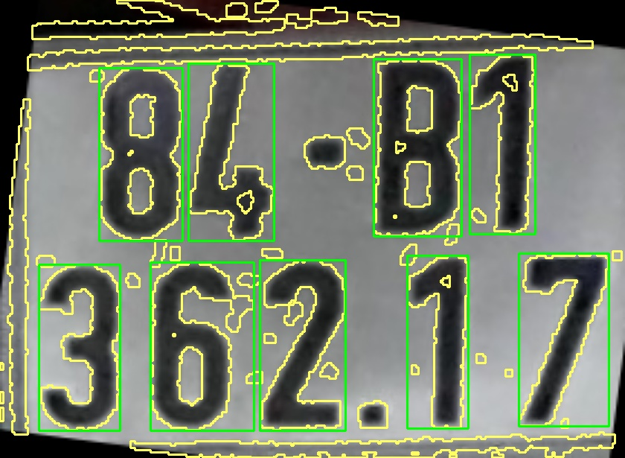
Phát hiện vị trí và tách biển số xe
Tìm vùng ký tự
Phần III. Phương pháp giải quyết bài toán
3. Tìm vùng ký tự
Thông số ký tự:
Chiều cao của chữ và số: 80mm
Chiều rộng của chữ và số: 40mm
áp dụng các đặc điểm về tỉ lệ chiều cao/rộng của kí tự
vẽ đường contour
Vẽ HCN bao quanh ký tự

Slide 15









Phát hiện vị trí và tách biển số xe
Tách ký tự
Phần III. Phương pháp giải quyết bài toán
4. Tách ký tự

Slide 16
Nhận diện ký tự
Phần III. Phương pháp giải quyết bài toán
1. Thuật toán KNN
KNN là một trong những thuật toán học có giám sát đơn giản nhất trong Machine Learning, có thể sử dụng cho cả bài toán phân loại và hồi quy
ý tưởng là gán kết quả với dữ liệu training gần giống với mẫu nhất

Slide 17
Nhận diện ký tự
Phần III. Phương pháp giải quyết bài toán
1. Thuật toán KNN
KNN hoạt động theo quy trình gồm 4 bước chính:
Xác định tham số K (số láng giềng gần nhất).
Tính khoảng cách từ điểm đang xét đến tất cả các điểm trong tập dữ liệu cho trước
Sắp xếp các khoảng cách đó theo thứ tự tăng dần
Xét trong tập K điểm gần nhất với điểm đang xét, nếu số lượng điểm của loại nào cao hơn thì coi như điểm đang xét thuộc loại đó

Slide 18
Nhận diện ký tự
Phần III. Phương pháp giải quyết bài toán
2. Hướng làm bài
Tạo tập dữ liệu để huấn luyện
Huấn luyện mô hình KNN
Đưa hình ảnh từ bước “Phân đoạn kí tự” vào mô hình KNN đã tạo để đưa ra kết quả
In ra kết quả biển số

Slide 19

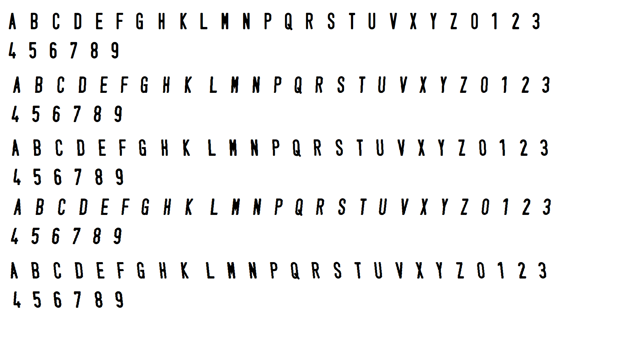
Nhận diện ký tự
Phần III. Phương pháp giải quyết bài toán
2. Hướng làm bài
1) Tạo tập dữ liệu để huấn luyện

Slide 20
Nhận diện ký tự
Phần III. Phương pháp giải quyết bài toán
2. Hướng làm bài
2) Huấn luyện mô hình KNN
Cắt ký tự
Chuẩn hóa hình ảnh ký tự
Gán nhãn ký tự
File classfications.txt : mã ASCII ký tự
File flattened_images.txt : giá trị điểm ảnh trong từng ký tự

Slide 21
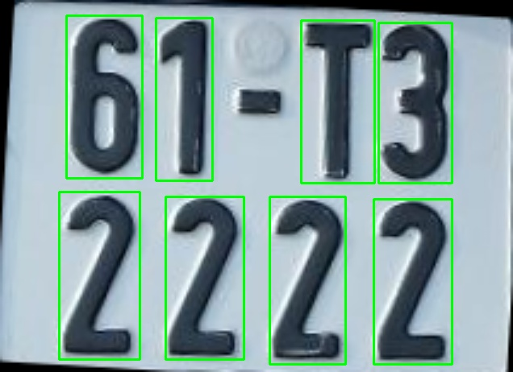
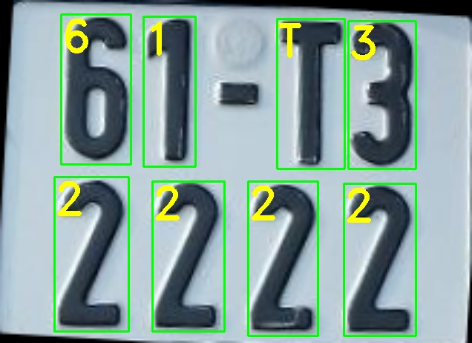
Nhận diện ký tự
Phần III. Phương pháp giải quyết bài toán
2. Hướng làm bài
3) Đưa hình ảnh từ bước “Phân đoạn kí tự” vào mô hình KNN đã tạo để đưa ra kết quả
4) Hiển thị kết quả
đưa ảnh đang xét vào và tính khoảng cách đến tất cả các điểm trong mẫu, kết quả sẽ là mã ASCII đại điện cho hình ảnh đó

Slide 22
Phần IV. Kết luận
1. Kết quả kiểm thử
2. Ưu điểm
Số lượng ảnh kiểm thử : 50 ánh
Nguồn ảnh : trên mạng + đi chụp
Về cơ bản đã nhận dạng được biển số xe cả 1 hàng và 2 hàng
Độ chính xác : 70%
Đọc được cả biển 1 hàng và 2 hàng
Độ chính xác cơ bản khá tốt
3. Nhược điểm
Chưa đọc được biển có độ phức tạp cao
Chưa đọc được biển bị ảnh hưởng nhiều từ môi trường

Slide 23


